Slide 1



COOPÉRATION INTERNATIONALE
RÉGION CENTRE-VAL DE LOIRE - INDE
UNIVERSITÉ DE TOURS
ÉTUDIER EN
INDE
2025-2026

Slide 2

SOMMAIRE
MOBILITÉ ÉTUDIANTE EN INDE
La Région Centre-Val de Loire en Inde : 15 ans de coopération
Découvrir l’Inde, le Tamil Nadu et Pondichéry
Pourquoi étudier en Inde?
Quelle université choisir ?
▸ Anna University
▸ Indian Institute of Technology of Madras (IIT Madras)
▸ Vellore Institute of Technology (VIT)
▸ University of Madras (UNOM)
▸ Pondicherry University
▸ SRM University, Vel Tech
V. Étudier en Inde côté pratique
VI. Vos contacts à la DRI

Slide 3












I. LA RÉGION CENTRE-VAL DE LOIRE EN INDE, 15 ANS DE COOPÉRATION
MOBILITÉ ÉTUDIANTE EN INDE
▸ Coopération avec le Tamil Nadu & Pondichéry
✴
une coopération décentralisée dates clef : 2008 et 2018
✴
Tamil Nadu & Pondicherry
▸ 3 axes de coopération
India
✴
Enseignement et recherche
Tourisme
Culture et échanges de société civile
✴
✴
Centre -Val de Loire
France
▸ 2 protocoles d’accords avec
✴
le Ministère des Industries et de l’Export du Tamil Nadu (2015)
le Ministère de la Culture du Tamil Nadu (2018)
✴

Slide 4
LA COOPÉRATION UNIVERSITAIRE EN INDE
MOBILITÉ ÉTUDIANTE EN INDE
▸ La Région soutient les coopérations académiques et scientifiques :
✴
partenariat universitaire
mobilité étudiante et enseignante co-tutelle de thèse
projet de recherche
tuteur de Français Langue Étrangère
✴
✴
✴
✴
▸ La Région accompagne l’Université de Tours dans ses partenariats au Tamil Nadu et à Pondichéry par un appui
✴
institutionnel et politique auprès des autorités françaises et indiennes technique
financier (projets de recherche ARCUS, Water Pondi et PATAMIL, tuteur de français langue étrangère avec le soutien de l’Institut Français en Inde)
✴
✴

Slide 5
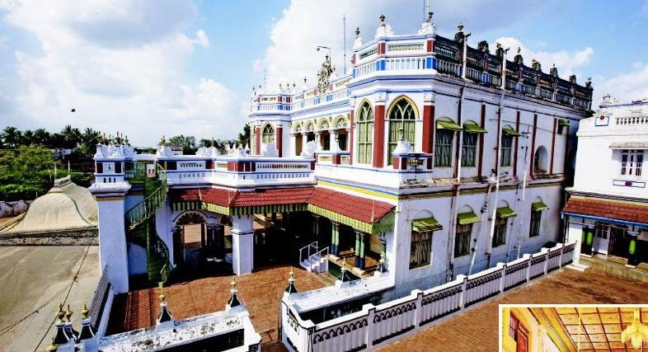
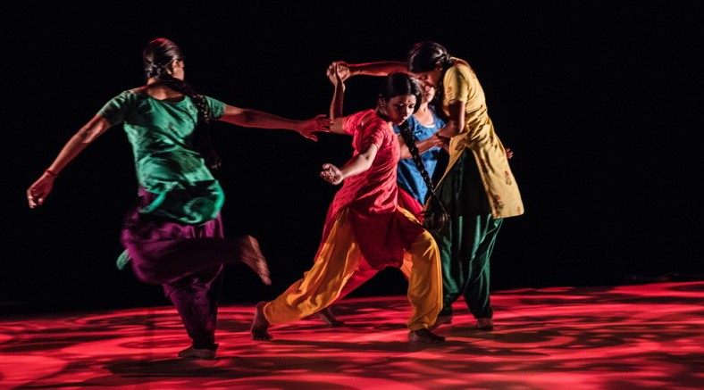
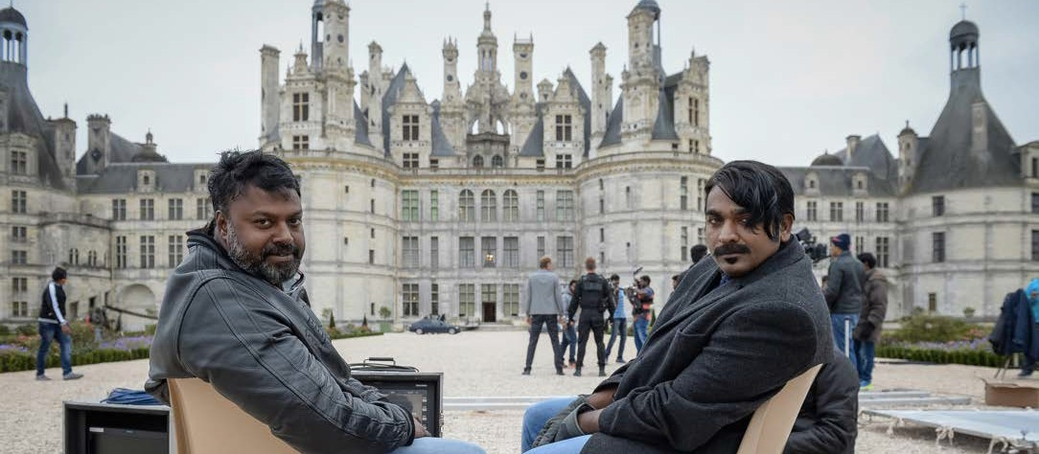
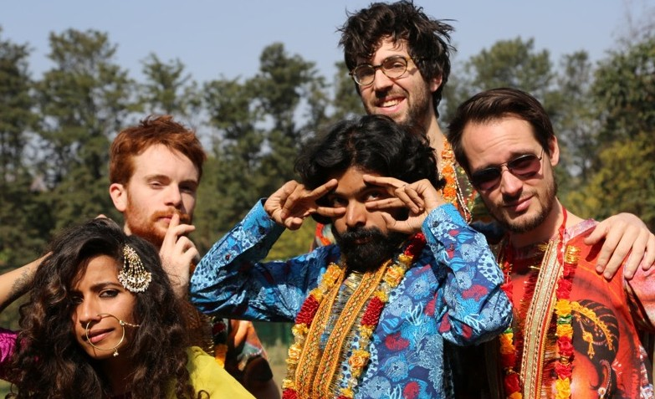
LA COOPÉRATION EN INDE, C’EST…
MOBILITÉ ÉTUDIANTE EN INDE
▸ un département international en Région et un Volontaire de Solidarité Internationale en Inde
✴
représentation locale
veille et diffusion de l’information appui et accompagnement des acteurs et de leurs projets
✴
✴
▸ une dizaine de projets soutenus par la Région chaque année

Slide 6



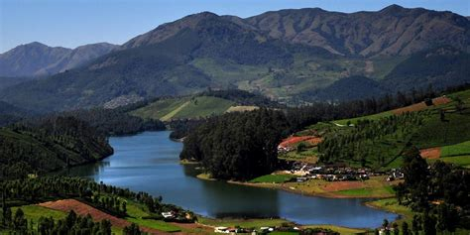
MOBILITÉ ÉTUDIANTE EN INDE
II. Découvrir l’Inde, le Tamil Nadu, Pondichéry
1,4 milliard d’habitants
La moitié a – de 25 ans
Palais
Forts
Sanctuaires et Temples
Aventures en plein air
Patrimoine colonial…
22 langues officielles
270 langues maternelles
Montagne
Forêt luxuriante
Désert
Plage
Cascades
îles
Hindouisme : 79,8 %
Islam : 14,2 %
Chrétiens : 2,3 %
Sikhs : 1,7 %
Bouddhistes : 0,7 %
Jaïns : 0,4 %
Autres(Zoroastrisme etc) : 1,0 %
Végétarien / Non-végétarien
Epices / Fish curry
Gravy / Chettinad Chicken
Pains / Egg masala
Riz / Mutton Biryani
Sucreries/ Prawn Masala
Thé / Filter Coffee
Dosa / Idli
Sambhar / Rasam
Danses
Musiques
Cinéma
Littérature
Artisanat (peinture, sculpture, tissage, poterie…

Slide 7
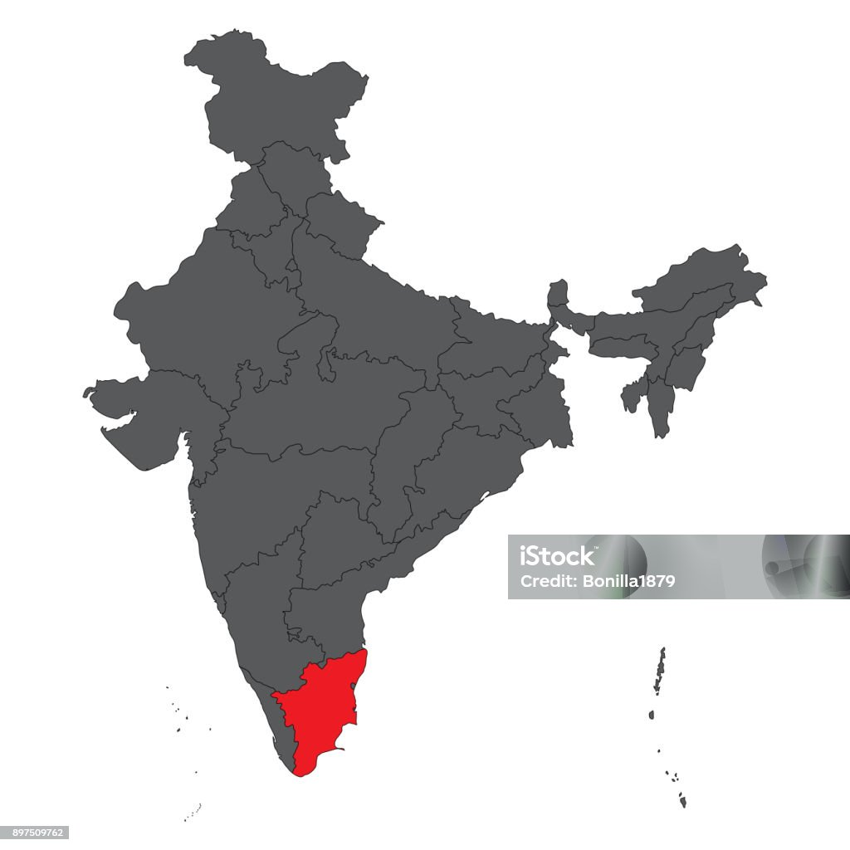
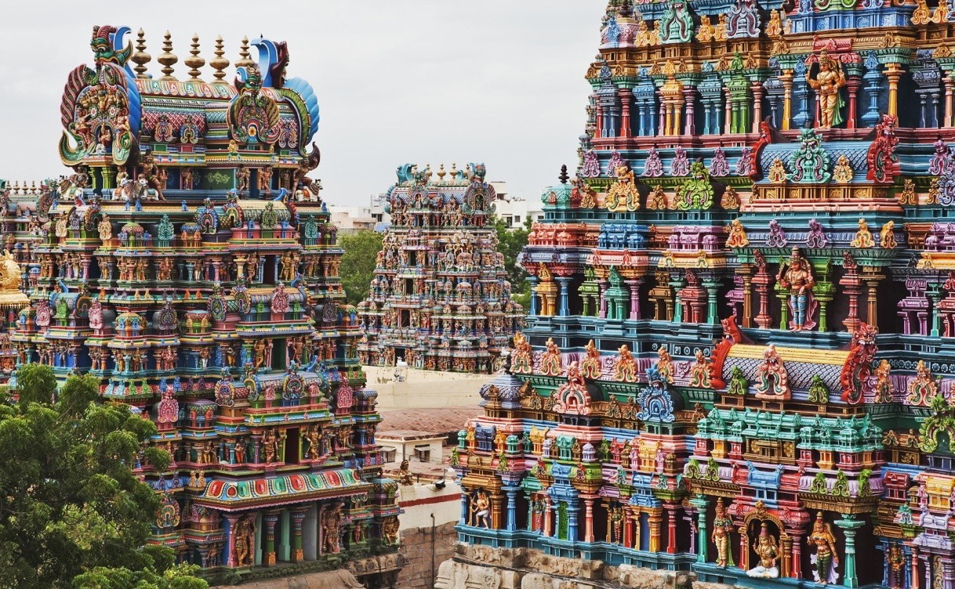
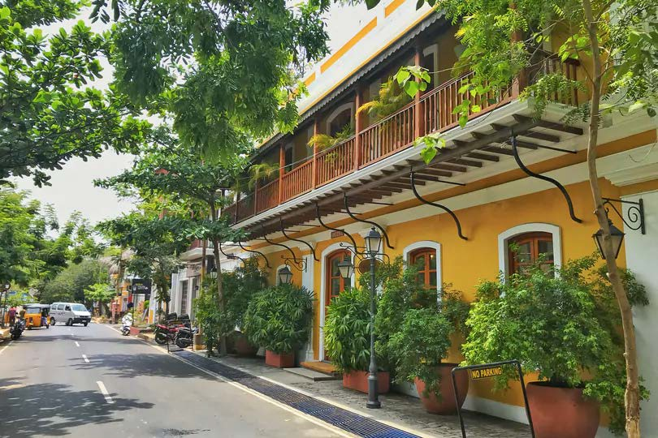
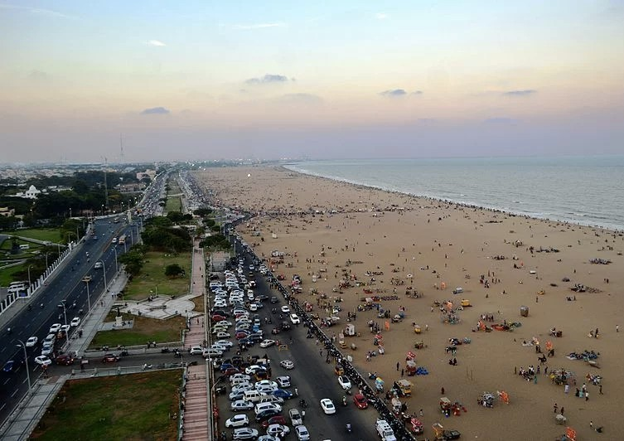
MOBILITÉ ÉTUDIANTE EN INDE
Pondichéry
Tamil Nadu

Slide 8

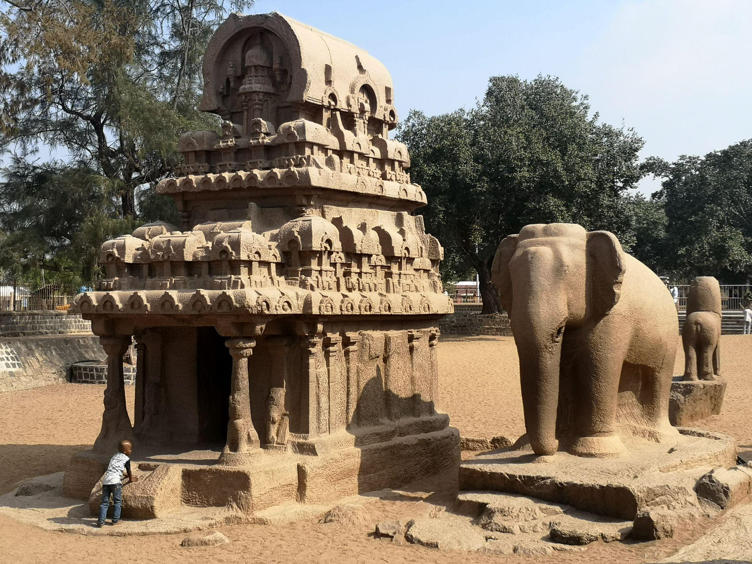
MOBILITÉ ÉTUDIANTE EN INDE
6 MOTIFS POUR CHOISIR L’INDE
COMME DESTINATION D'ÉTUDES
1/2
▸Qualité de l'Éducation :
* Accès à des institutions prestigieuses (ex. : IIT, IIM) internationalement reconnues
* La diversité des programmes académiques et des opportunités de recherche en anglais.
▸Diversité Culturelle :
* Une histoire riche, un patrimoine unique et un environnement multiculturel.
* Les festivals, les langues et les gastronomies, l'opportunité de découvrir un mélange culturel unique
▸Éducation et mode de vie à un prix abordable :
* Coûts de scolarité et de vie compétitifs.
* Mode de vie économique – ouvre à beaucoup d’opportunités

Slide 9

MOBILITÉ ÉTUDIANTE EN INDE
6 MOTIFS POUR CHOISIR L’INDE
COMME DESTINATION D'ÉTUDES
2/2
▸Technologie Avancée :
* Accès à des infrastructures modernes et à des innovations technologiques.
* Digital India : Des méthodes de paiement pratiques comme Bharat Pay et PhonePe sont accessibles, même chez les vendeurs de légumes..
▸Marché du Travail en Croissance :
* De grands secteurs d’activités, attirant de nombreuses entreprises multinationales au Tamil Nadu et offrant de nombreuses opportunités d’emploi.
▸Des Gens Chaleureux et Aidants :
* Toujours prêts à aider, avec un fort attachement émotionnel et une approche accueillante.

Slide 10
MOBILITÉ ÉTUDIANTE EN INDE
Ils sont partis en Inde – quelques retours d’étudiants UT
▸ « J'ai choisi d'effectuer mon échange en Inde en n'ayant aucune connaissance du pays et je suis très heureux d'avoir fait ce saut vers l'inconnu. J'ai découvert une culture très différente qui vous donne un autre regard sur le monde. IIT Madras, l'université où je passe mon échange, est l'une des meilleures d'Inde. Les cours sont en anglais et les professeurs sont là pour vous aider si jamais vous avez des difficultés. » - étudiant parti à l’IIT Madras
▸ « L'aventure en Inde est dépaysante, mettez de côté vos habitudes de vie ! C'est un pays où il fait toujours chaud, les personnes sont toujours gentilles avec vous et ont toujours un regard sur vous. L'équipe d'Anna University est très attentionnée et à l'écoute, les étudiants aussi, il ne faut pas hésiter à aller vers eux, il vont expliqueront plein de choses, mécanismes et notamment leur culture ! » - étudiant parti à Anna University
▸ « Super pays, bonne ville et bonne université pour vivre une expérience à l'autre bout du monde totalement dépaysante ! Il faut juste se lancer et payer le billet ! » - étudiant parti à Anna University
-> Discover VIT

Slide 11

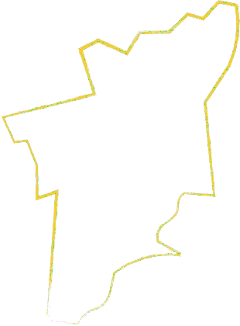
IV. UNIVERSITÉ DE TOURS : 7 UNIVERSITÉS
MOBILITÉ ÉTUDIANTE EN INDE
PARTENAIRES
▸ Anna University Chennai – TF (focus S&T)
▸ Indian Instituteof Technology(IIT Madras)
Chennai – TF (focus S&T)
TAMIL NADU
Vellore
Chennai
▸ Vellore Institute of Technology (VIT) Vellore– TF (focus S&T et Business)
▸ SRM University Proche
Pondichéry
Chennai–S&T +poste de FLE
▸ Pondicherry University
Pondichéry–H&L+poste de FLE
▸ University of Madras Chennai - H&L
▸ Vel Tech - Chennai - S&T

Slide 12
MOBILITÉ ÉTUDIANTE EN INDE
Etudes ou projets/stages (filières) - possibilités
▸ Toutes les filières sont concernées par ces échanges
Mobilités déjà effectuées :
Sciences de l’eau
Aménagement et environnement
Mécanique, Electronique
Informatique
Sociologie/Anthropologie
Droit-Langues
Didactique du FLE
LEA
…
▸

Slide 13

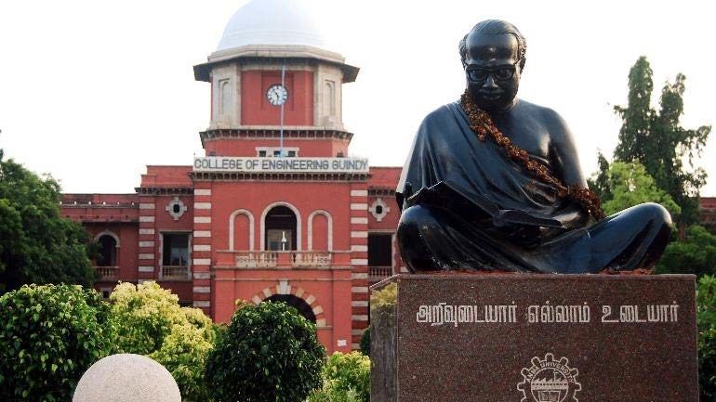
ANNA UNIVERSITY
MOBILITÉ ÉTUDIANTE EN INDE
▸ 9 ème classement Inde sur 877, 2 ème classement Tamil Nadu sur 55
▸ université pluridisciplinaire - focus sciences et ingénierie
▸ 8 facultés
▸ 50 départements de’ nseignements
▸ 19 instituts de recherche et centres d’excellence
▸ 3 campus, 16 000 étudiants
▸ Mobilité
ÉCHANGES
▸ Polytech DAE 4A- 5A - Etudes ou stages 1 semestre
▸ mise en place de co-tutelles de thèses
▸ Partenariat depuis 2009 - formation recherche
▸ Niveaux : Licence 3 et Master / Formation d’ingénieur
▸ Filières : ingénierie (DAE,...) sciences et techniques
(géosciences…), anglais, LLCE…
▸ Stages / projets supervisés

Slide 14
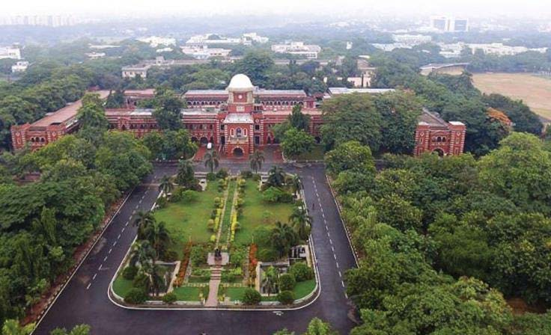
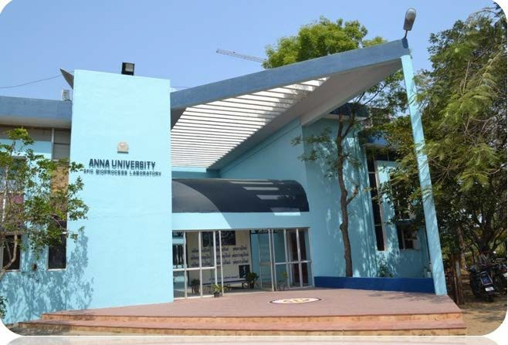
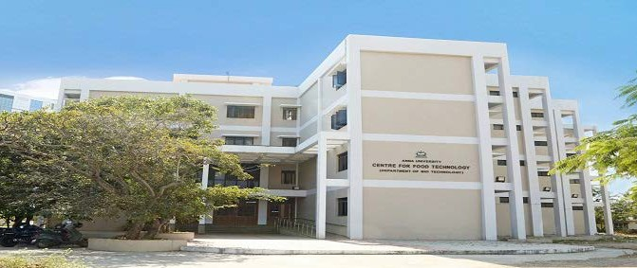
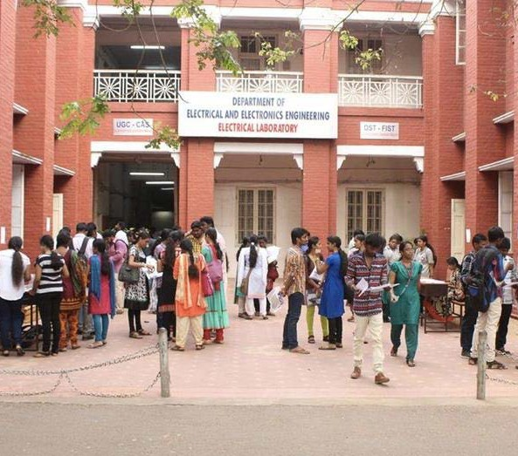
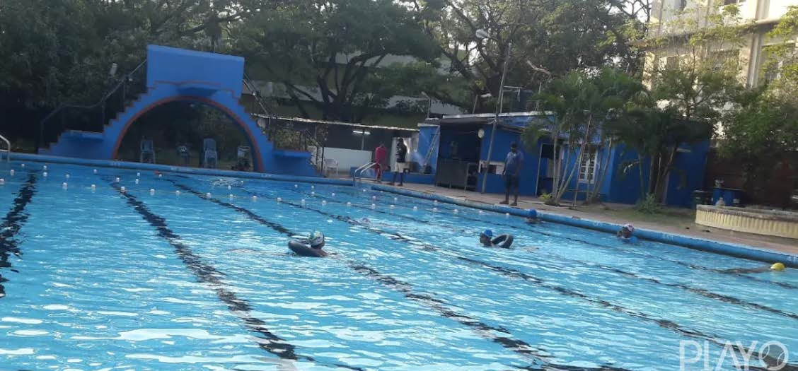
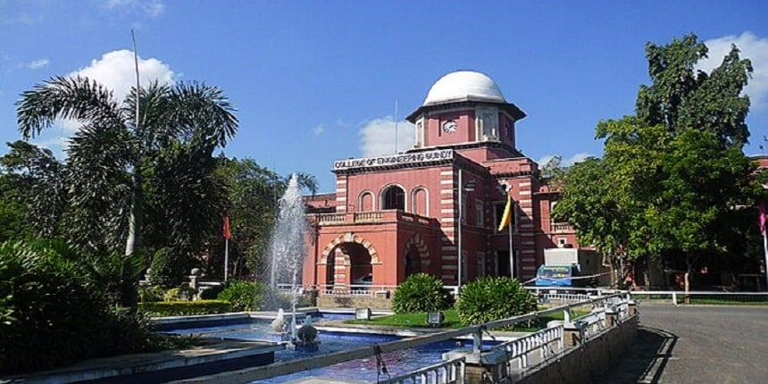
ANNA
UNIVERSITY

Slide 15

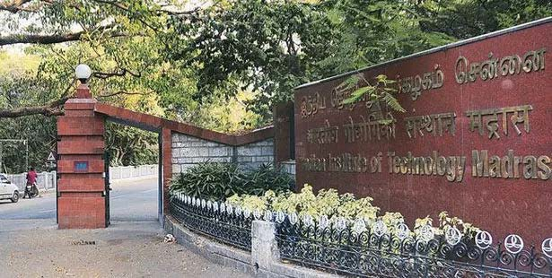
INDIAN INSTITUTE OF TECHNOLOGY MADRAS (IIT MADRAS)
MOBILITÉ ÉTUDIANTE EN INDE
▸ 2ème rang Inde sur 877 et 1er du Tamil Nadu sur 55
▸ institut technologique et pluridisciplinaire
▸ 16 départements d'enseignements
▸ Parc de recherche comprenant 100 laboratoires et 41 instituts de recherche et centres d’excellence
▸ un campus en centre-ville, zone naturelle protégée
▸ Partenariat élargi en 2018 - formation, recherche
ÉCHANGES
▸ Niveaux : Licence 3 et Master/ formation d’ingénieur
▸ Filières : toutes ﬁlières avec excellence ingénierie (informatique, mécanique, électronique) et sciences (biotechnologies, chimie, physique, mathématiques), sciences po/business
▸ Stages / projets supervisés

Slide 16
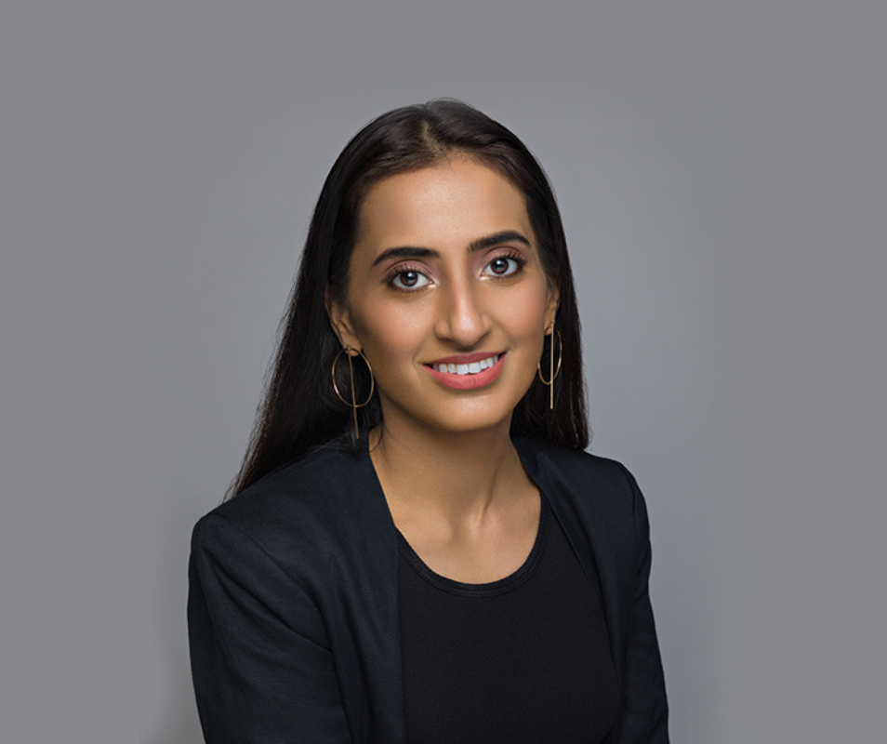
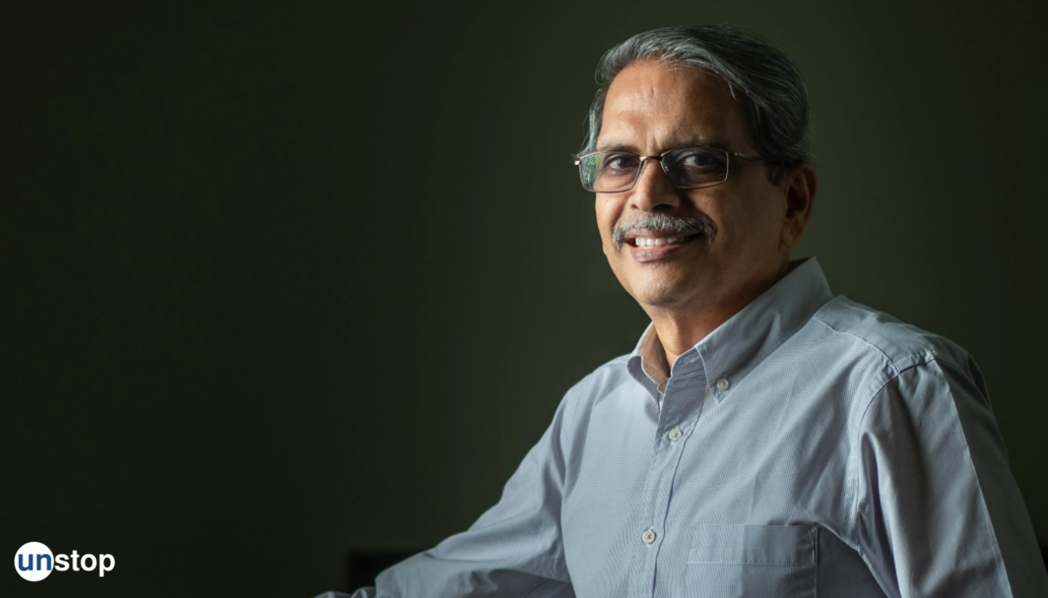
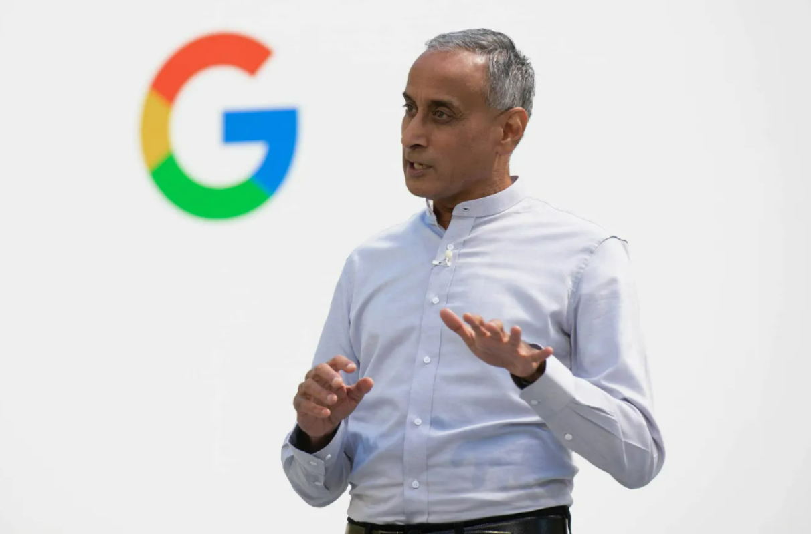
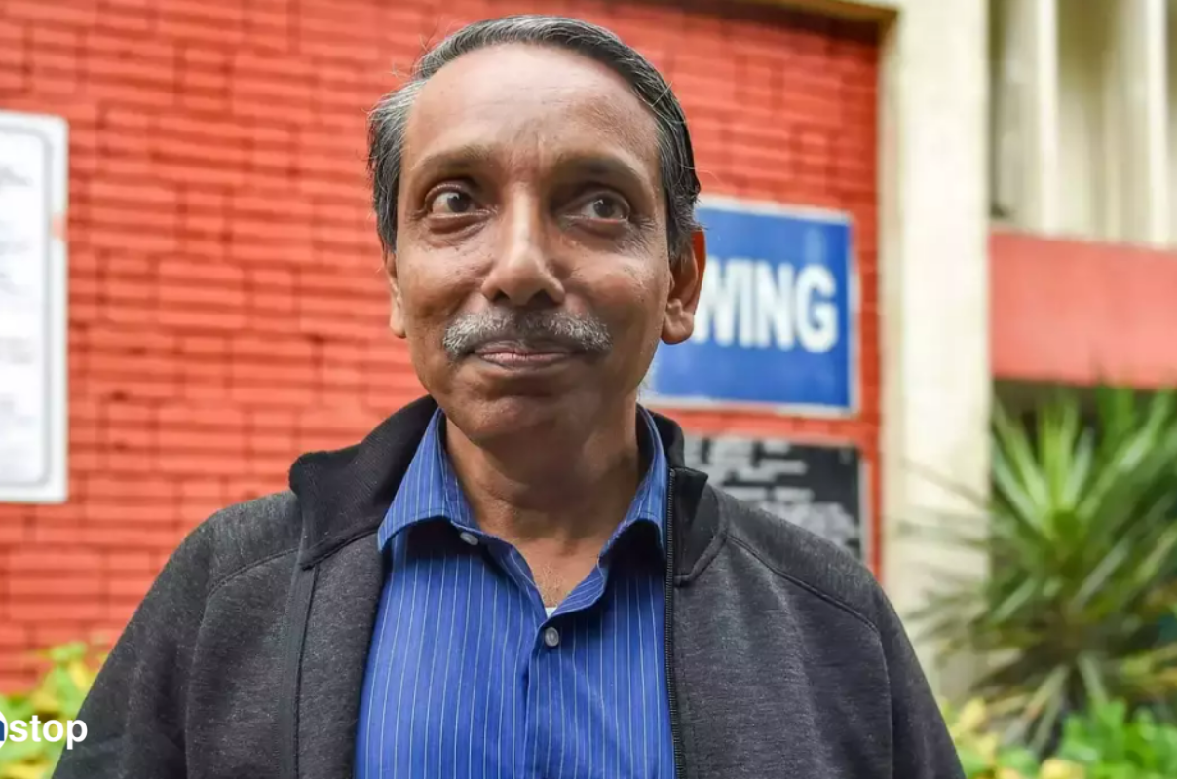
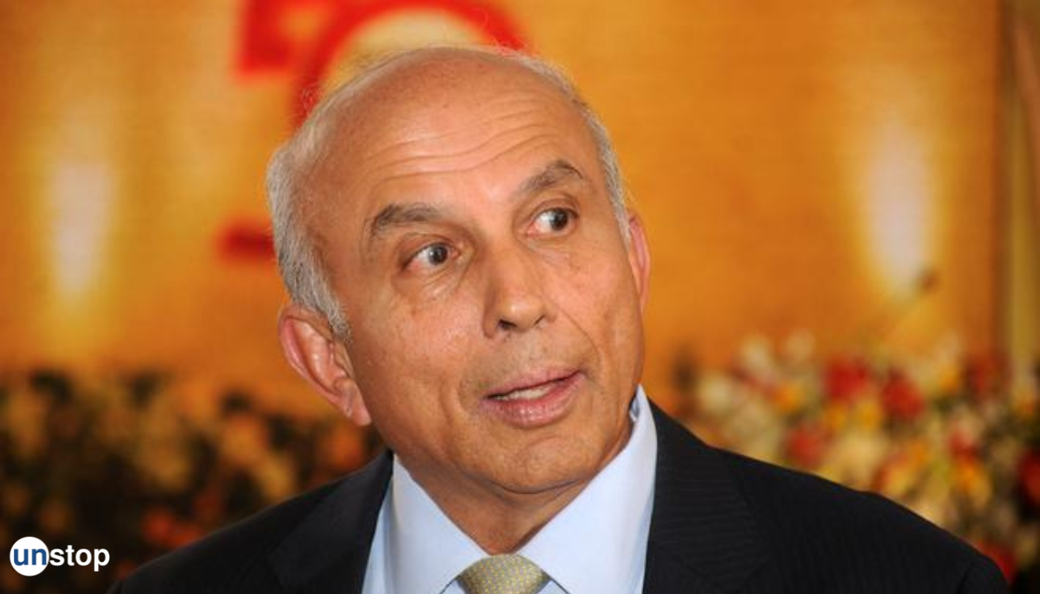
MOBILITÉ ÉTUDIANTE EN INDE
LES ÉTOILES BRILLANTES DE L'IIT MADRAS.
1. Vineeta Singh (SUGAR Cosmetics)
2. Kris Gopalakrishnan (Infosys)
3. Prabhakar Raghavan (Vice-CEO Google)
4. M. Jagadesh Kumar (UGC)
5. Prem Watsa (Fairfax Financial Holdings)

Slide 17
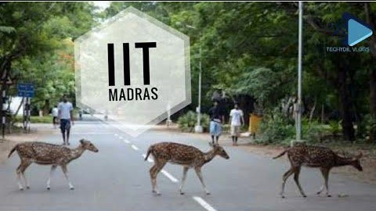
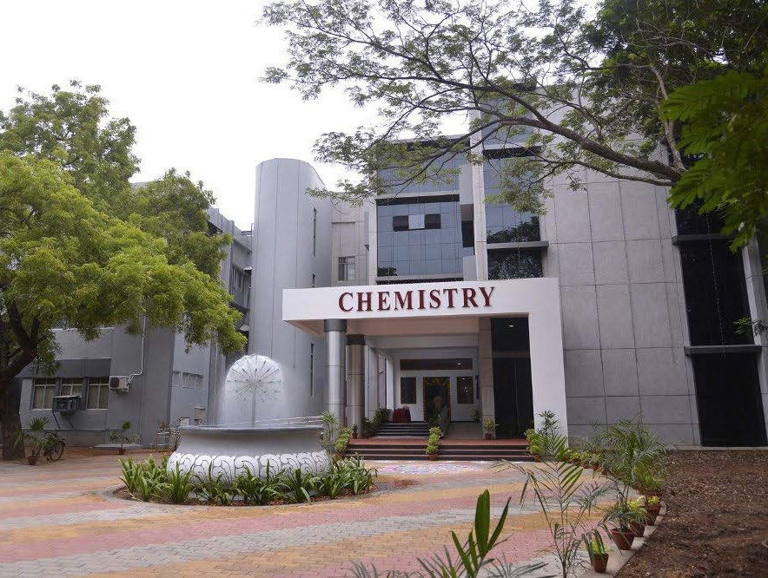
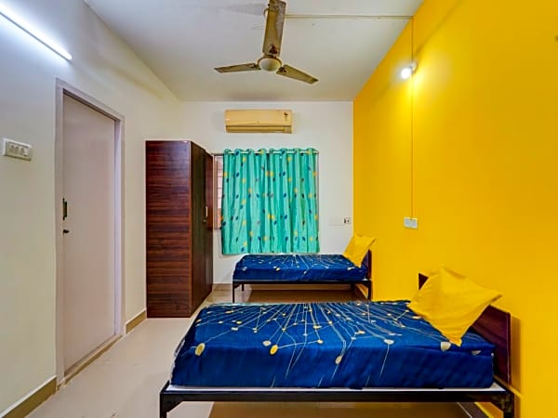
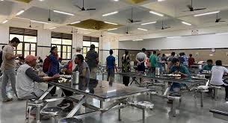
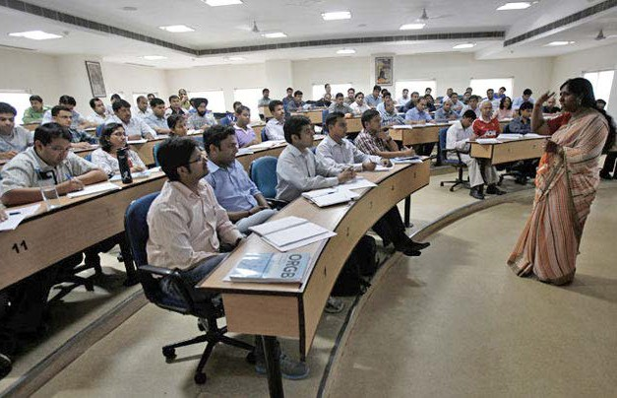
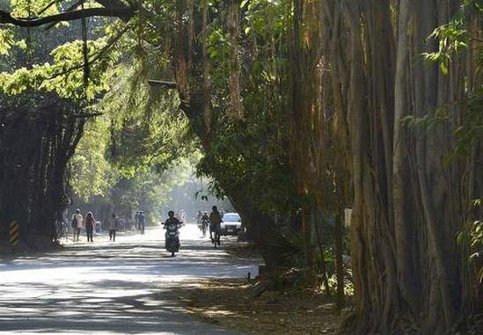
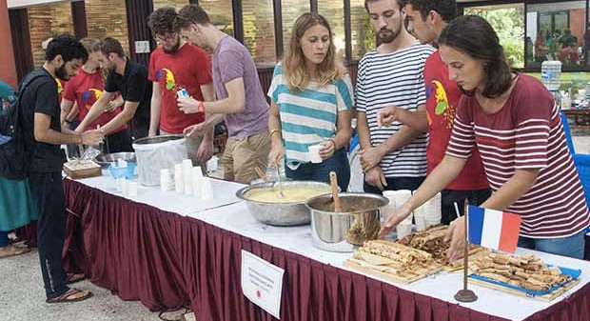
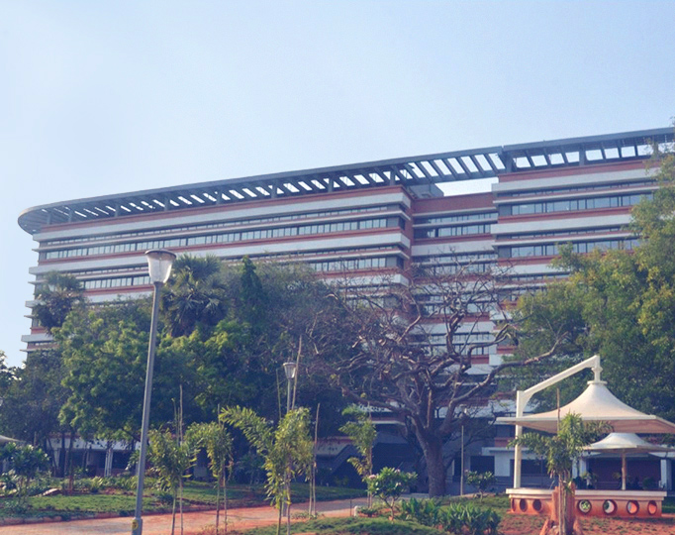

Slide 18
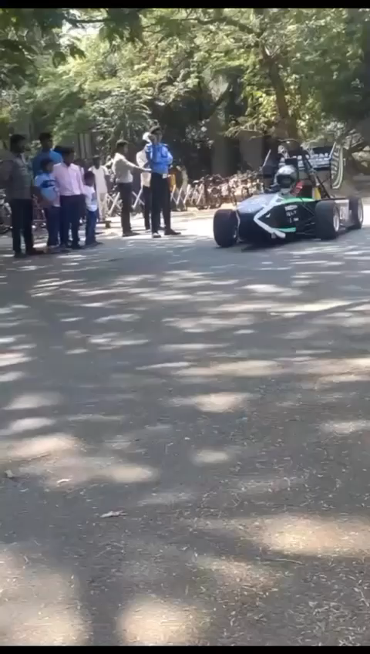
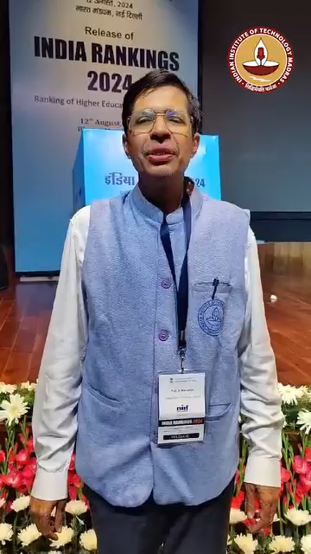
MOBILITÉ ÉTUDIANTE EN INDE
Une démonstration en direct de quelques projets remarquables à IIT Madras

Slide 19

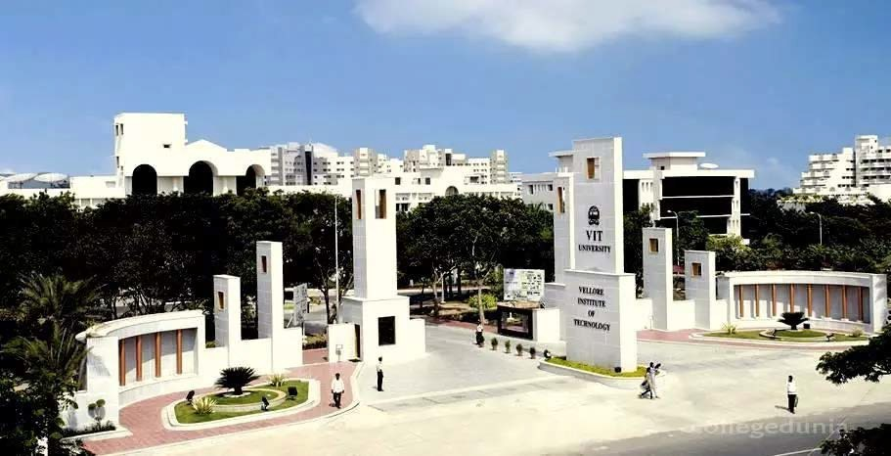
VELLORE INSTITUTE OF TECHNOLOGY (VIT)
MOBILITÉ ÉTUDIANTE EN INDE
▸ 10 ème classement Inde sur 877 et 3 ème classement Tamil Nadu sur 55
▸ institut technologique pluridisciplinaire
▸ 15 facultés
▸ 57 départements
▸ centres de recherche et d’excellence
▸ Partenariat consolidé en 2019
ÉCHANGES
▸ Niveaux : Licence 3 et Master/formation
d’ingénieur
▸ Filières : mécanique, informatique, chimie, biotechnologie, ingénierie biomédicale
▸ Stages / projets supervisés

Slide 20
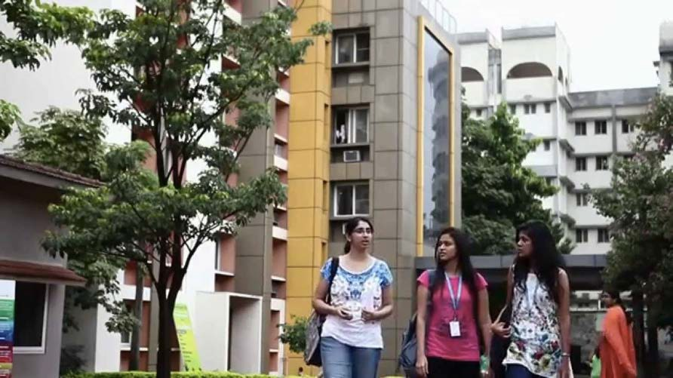
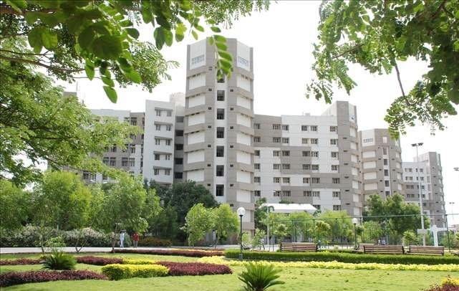
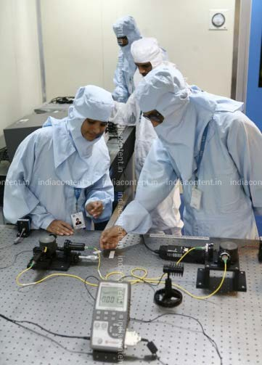
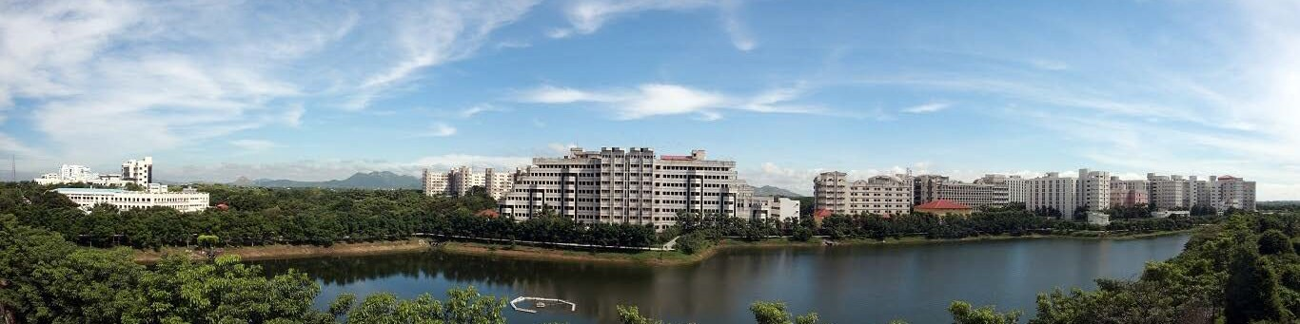
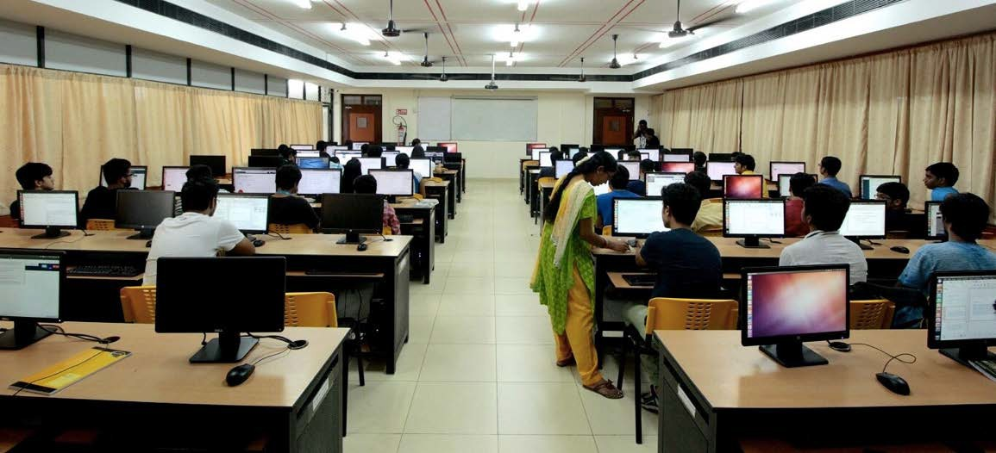
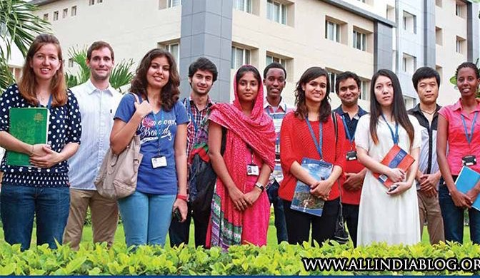
VIT VELLORE

Slide 21
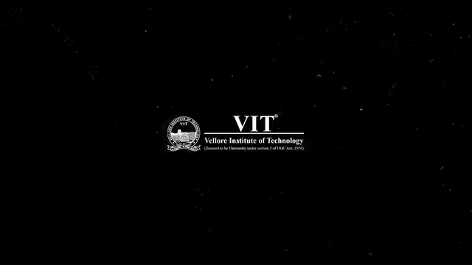
MOBILITÉ ÉTUDIANTE EN INDE
Un spectacle de drones à VIT

Slide 22

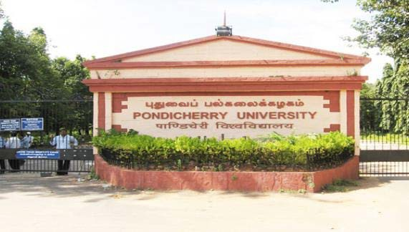
PONDICHERRY UNIVERSITY (PU)
MOBILITÉ ÉTUDIANTE EN INDE
▸ 44ème classement Inde sur 877
▸ université pluridisciplinaire - focus humanités et langues
▸ 14 écoles dont la School of Humanities, Performing Arts, School of Managament.
▸ PU propose un programme d’échange au semestre - Study In India – Cultures indienne et tamoule, Littérature.
▸ Partenariat lancé en 2021
ÉCHANGES
▸ Niveaux : Licence 3 et Master
▸ Filières : toutes ﬁlières focus
humanités et langues
▸ Stages : au cas par cas
▸ Didactique du FLE - département de français

Slide 23
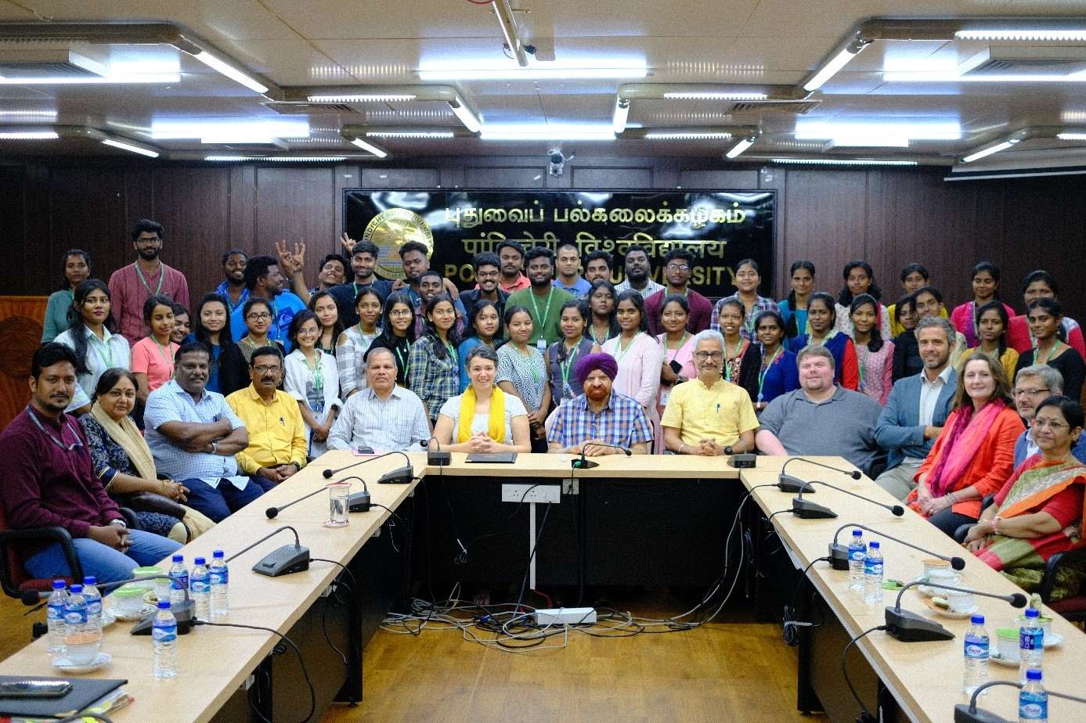
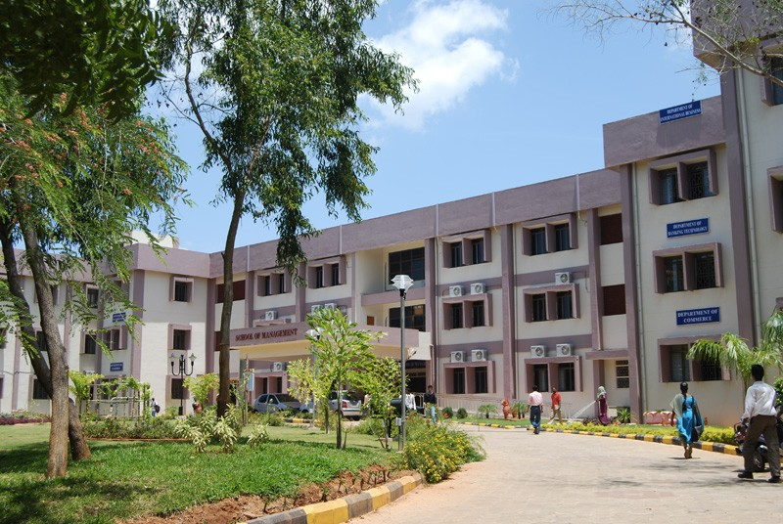
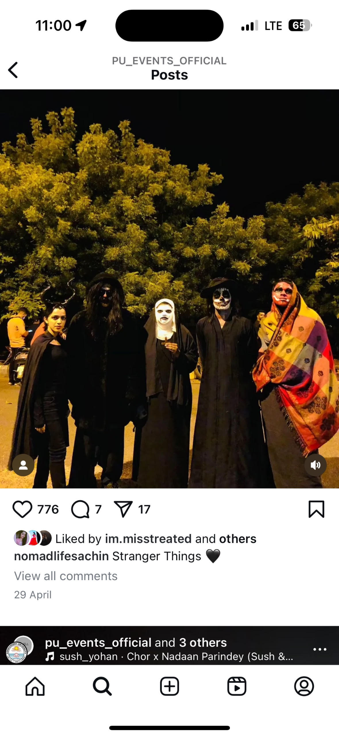
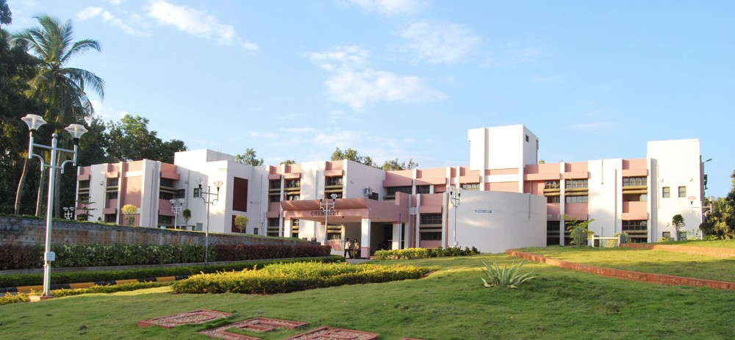
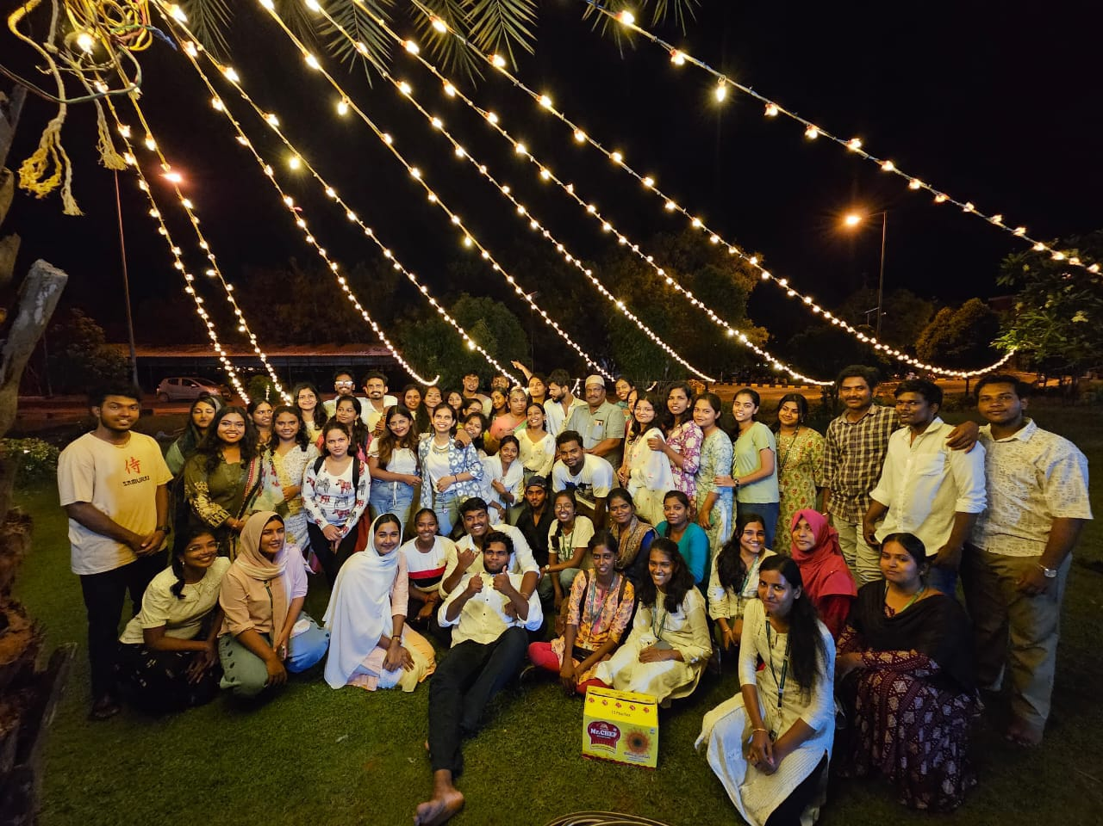
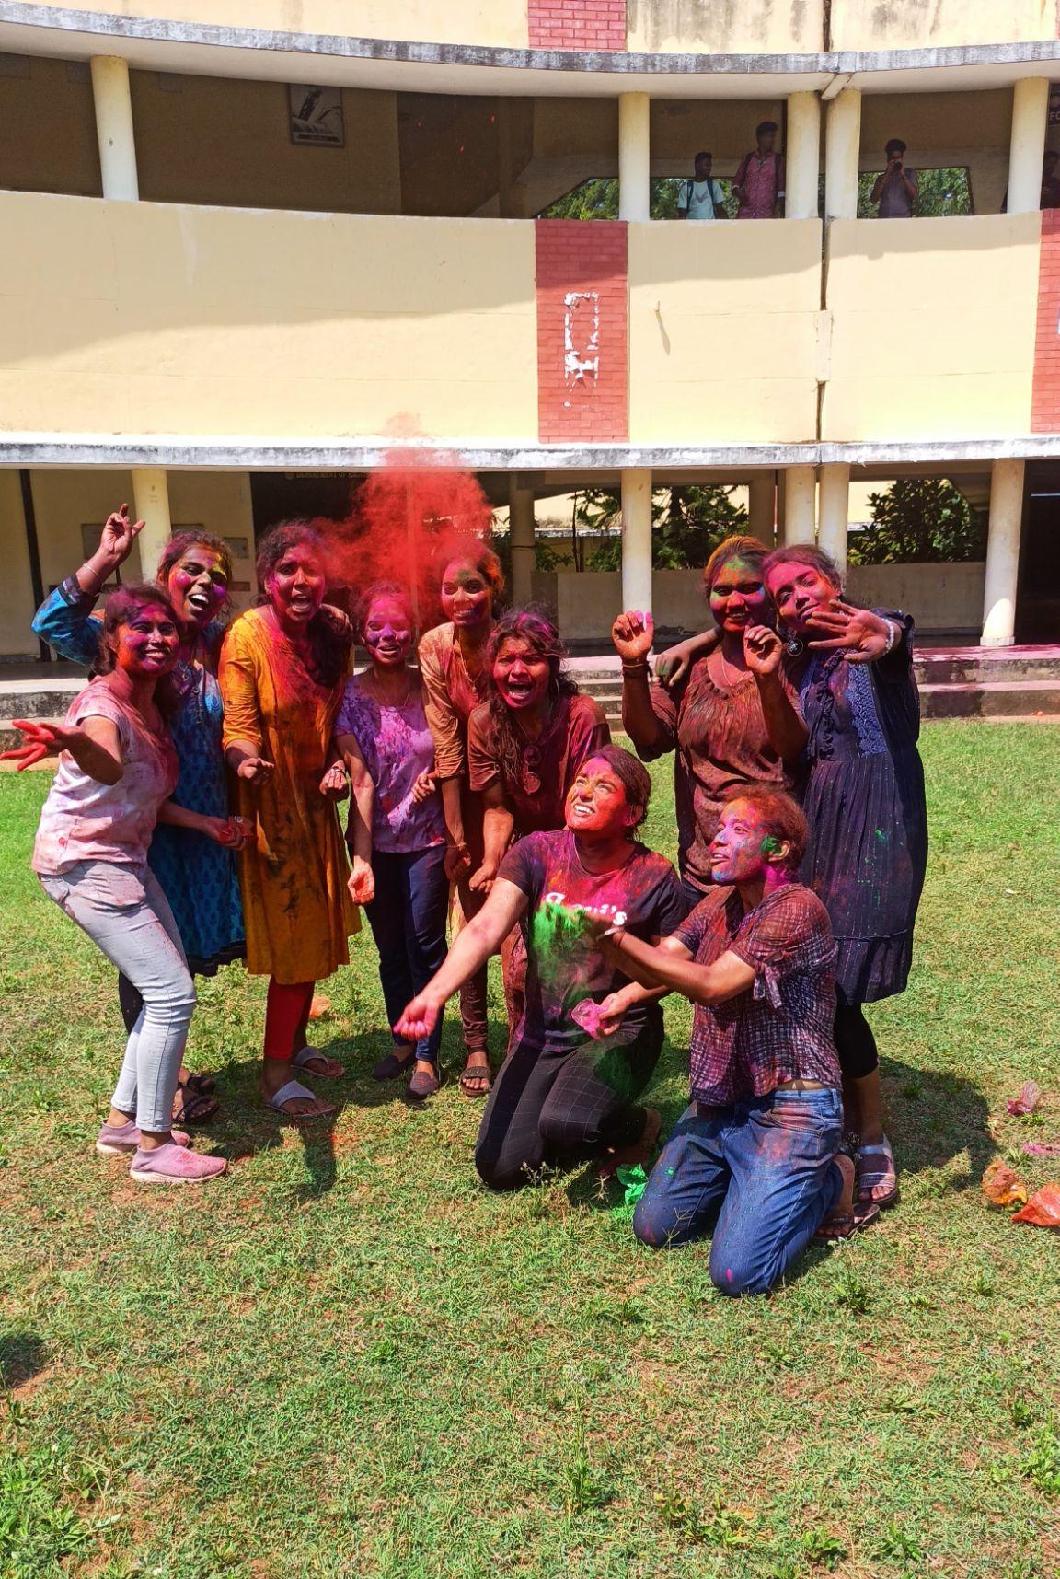
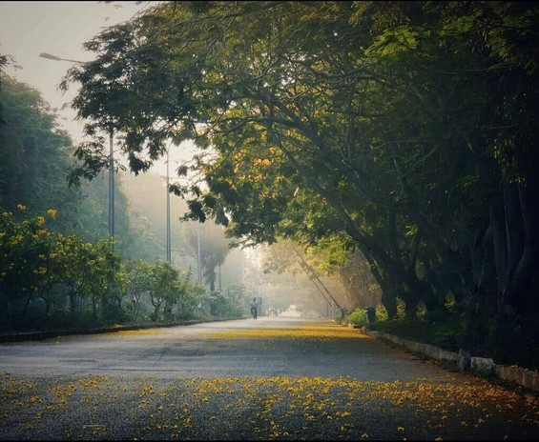


PONDICHERRY
UNIVERSITY
MOBILITÉ ÉTUDIANTE EN INDE
Halloween
Eid-al-Fitr
HOLI
PONGAL

Slide 24



MOBILITÉ ÉTUDIANTE EN INDE
Un campus magnifique et de nombreuses festivités culturelles à l'université de Pondichéry.

Slide 25


UNIVERSITY OF MADRAS (UNOM)
MOBILITÉ ÉTUDIANTE EN INDE
▸ 62ème classement Inde sur 877 et 9 éme classement Tamil Nadu sur 55
▸ université pluridisciplinaire - focus Humanités et Langues
▸ 18 écoles
▸ 68 départements de’nseignements
▸ 40 instituts de recherche et centres d’excellence
ÉCHANGES
▸ quatre campus
▸ mobilité
▸ 1 étudiant L3 sociologie en ce moment
▸ Niveaux : Licence 3 et Master
▸ Filières : toutes ﬁlières - focus
humanités, Langues, Sciences Sociales Stages : au cas par cas
▸ L3 LEA, L3 sociologie,Master didactique ▸
du FLE (tuteur)
▸ Partenariat depuis 2006

Slide 26





MADRAS
UNIVERSITY

Slide 27

MOBILITÉ ÉTUDIANTE EN INDE
Le magnifique campus de l’Université de Madras.

Slide 28


VEL TECH UNIVERSITY
MOBILITÉ ÉTUDIANTE EN INDE
▸ 23 ème Inde sur 877 et 12 ème classement Tamil Nadu sur 55
▸ université pluridisciplinaire - focus sciences et ingénierie
▸ 7 écoles
▸ 14 départements d’enseignements
▸ 1 incubateur d’entreprises, plus de 80 laboratoires
▸ 4 campus, 9 500 étudiants
▸ Mobilité : stages mécaniques et génie électrique et électronique - 4A
ÉCHANGES
▸ Niveaux : Licence 3 et Master/ Formation d’ingénieur
▸ Toutes ﬁlières (génie mécanique, génie électrique et électronique,
▸ Partenariat depuis 2016 - formation et recherche
informatique, biotechnologie…)
▸ Stages/Projets supervisés

Slide 29






VELTECH
UNIVERSITY

Slide 30

MOBILITÉ ÉTUDIANTE EN INDE
Un festival culturel de l’université VEL TECH

Slide 31
CONDITIONS DE PARTICIPATION
MOBILITÉ ÉTUDIANTE EN INDE
▸ Etre inscrit au minimum en 2ème année d'études, dans le cadre d'un diplôme national d'enseignement supérieur, et continuer ses études dans la même filière
▸ Obtenir l’accord du responsable pédagogique de la formation à Tours de l’année de la mobilité
▸ Posséder un bon dossier universitaire
▸ Maîtriser correctement la langue anglaise – équivalent B2
▸ Justifier de ressources financières suffisantes pour assurer son séjour
▸ Reconnaissance académique : la période effectuée à l'étranger sera validée par l'Université de Tours si le niveau de réussite exigé est atteint.
▸ Frais d'inscription : l’étudiant ne règle que ceux de l'université de Tours
CALENDRIER ACADEMIQUE EN INDE: Août - Mai
DOSSIER A REMETTRE A LA DRI AVANT LE 15 décembre 2024 ou plus tard si accord filière (SRM, Vel Tech)

Slide 32
MOBILITÉ ÉTUDIANTE EN INDE
ETUDIER EN INDE CÔTÉ PRATIQUE
▸ formalités : visa études ou stage - https://www.visa-inde.fr/
▸ décalage horaire : +3h30 en été, +4h30 en hiver
▸ personnes ressources : université / consulat / attaché de coopération pour le français zone sud (Chennai) / représentant Région à Pondichéry
▸ logement : internat sur campus / location hors campus (150 à 300€ / mois)
▸ déplacements : auto rickshaw / uber ou ola / bus / scooter / métro à Chennai
▸ coût de la vie : 1€ = 90₹, 1L eau 20₹, 1 repas 200 à 800₹
▸ téléphone et internet : sim locale appels nationaux illimités + 2GB/ jours = 5€/mois
▸ sorties : malls et cinémas, marchés, restaurants, bars et boîtes, activités sportives
▸ shopping en ligne : myntra; flipkart, amazon, meesho
▸ applications culinaires : zomato, swiggy
▸applications de livraison de course : big basket, flipkart grocery
▸ voyages : compter en moyenne 60km/h en voiture/bus/train Chennai - Pondichéry 160km, 3h30 de voiture/bus
Inde du Nord : Mumbai (2h00 de vol), Delhi/Agra/Rajasthan (3h00 de vol) ailleurs : Sri Lanka (1h20) / Malaisie (4h00), France (12 à 15h de vol avec escale)

Slide 33
MOBILITÉ ÉTUDIANTE EN INDE
AUTRES INFORMATIONS ET PERSONNES DE RÉFÉRENCE A LA DRI
Liens YouTube
▸ Life of Foreign Students in India https://youtu.be/qh8vYdVQvCU?si=d7DpWUQadcq0IVYo
▸ A day in the life of a Foreign student in India https://youtu.be/WLDw7ro9yMs?si=93JblmTNTEpjuBFS
Contact
▸ Marie ARTIGES
Adresse mail: mobsortante@univ-tours.fr
N° de téléphone: 02 47 36 67 42
Chargée des mobilités sortantes Hors Europe
Université de Tours
Direction des Relations Internationales
60 rue du Plat d’Etain-BP 12050
37020 TOURS Cedex 1-FRANCE
▸APURVA
Adresse mail: apurva.apurva@univ-tours.fr
N° de téléphone: +91 7519957852
Volontariat de service civique
Université de Tours
Direction des Relations Internationales
60 rue du Plat d’Etain-BP 12050
37020 TOURS Cedex 1-FRANCE
Nous sommes ravis de pouvoir vous assister!

Slide 34
MOBILITÉ ÉTUDIANTE EN INDE
GROUPE DE DISCUSSIONS SUR LA MOBILITE EN INDE
Groupe sur Discord
https://discord.gg/aS8MbjvQ
Objectifs Rassembler, échanger avec des étudiants indiens et des étudiants partis en mobilité en Inde, récoler des informations sur la culture indienne et tamoule en amont de votre mobilité.
Modératrice: APURVA
Nous sommes ravis de pouvoir vous assister!

